Slide 1
Digital Humanities
IT-Kolloquium am 26.03.2015

Slide 2
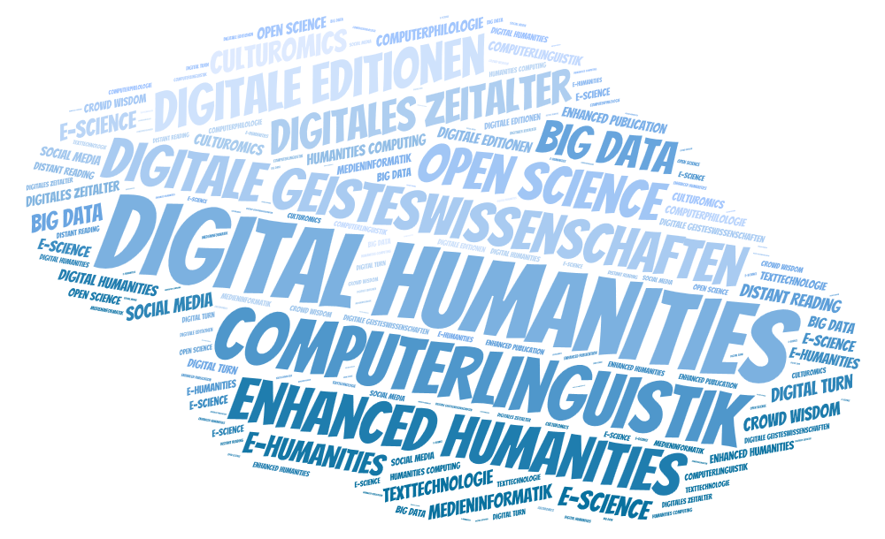
Lizenz. Creative Commons Attribution-NonCommercial-ShareAlike 4.0 International License, attribution to Tagul (http://tagul.com)

Slide 3
Agenda
Entwicklung & Definition Digital Humanities (DH)
Beispielprojekte
Kritik
Chancen
DH an Bibliotheken
DH an der UR / UBR

Slide 4
Agenda
Entwicklung & Definition Digital Humanities
Beispielprojekte
Kritik
Chancen
DH an Bibliotheken
DH an der UR / UBR

Slide 5
1. Entwicklung & Definition DH: Definition
Geisteswissenschaften
DIGITAL HUMANITIES
Informatik

Slide 6
1. Entwicklung & Definition DH: Eine von vielen Definitionen
DH „umfasst den systematischen Ausbau digitaler Sammlungen und Objekte sowie die Entwicklung computergestützter Auswertungs- und Nutzungsverfahren für die geistes- und kulturwissenschaftliche Forschung und Lehre“
(https://www.uni-goettingen.de/de/3240.html?cid=5081)

Slide 7
1. Entwicklung & Definition DH: Und wer sind nun diese digitalen Geisteswissenschaftler?
Informatiker & Geistes-wissenschaftler
Geisteswissenschaftler
Geisteswissenschaftler
Geisteswissenschaftler
Informatiker
Bibliothekar
Informatiker

Slide 8
1. Entwicklung & Definition DH: Entwicklung weltweit
1966 Zeitschrift Computers and the Humanities
1973 Association for Literary and Linguistic Computing (ALLC), ab 2011: The European Association for Digital Humanities (EADH)

Slide 9
1. Entwicklung & Definition DH: Entwicklung Deutschland
1999 Zeitschrift Jahrbuch für Computerphilologie
2012 Digital Humanities im deutschsprachigen Raum (DHd)
2014 DHd2014 Passau (350 TN)
2015 DHd2015 Graz ( > 400 TN)
2015 deutschsprachige Zeitschrift für Digital Humanities

Slide 10
1. Entwicklung & Definition DH: Alter Wein in neuen Schläuchen?
Hype? „Traditionsreiches Forschungsfeld“ vs. „noch nie gesehenen Hochstand des Interesses an Digital Humanities“
(Vortrag: Sahle, DH? Gibt‘s doch gar nicht?! Integration oder Desintegration der Digital Humanities in
Deutschland. DhD 2014)
Auswirkungen: aktuelle Diskussionen, neue Studiengänge, neue Professuren, neue Fördermittel, viele Tagungen & Konferenzen, viele Stellenausschreibungen, Googlisierung…

Slide 11
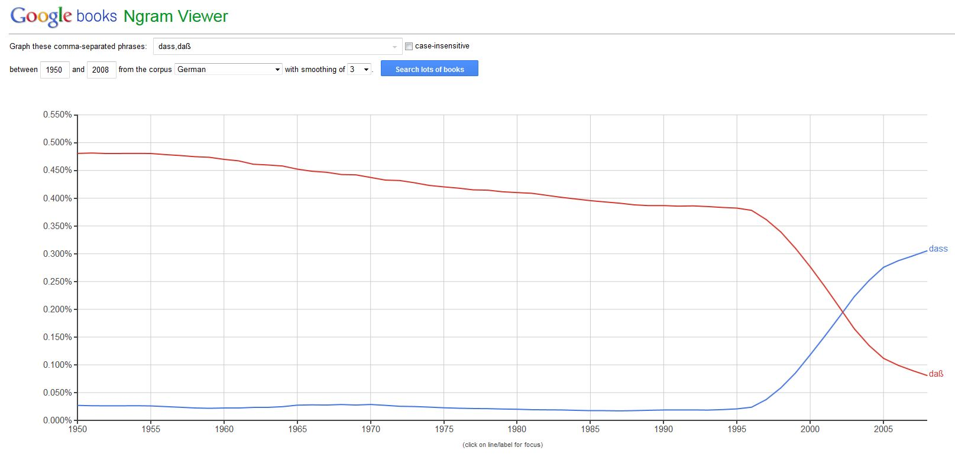
1. Entwicklung & Definition DH: Alter Wein in neuen Schläuchen?
Hype? → Auswirkung Googlisierung https://books.google.com/ngrams

Slide 12
Agenda
Entwicklung & Definition Digital Humanities (DH)
Beispielprojekte
Kritik
Chancen
DH an Bibliotheken
DH an der UR / UBR

Slide 13
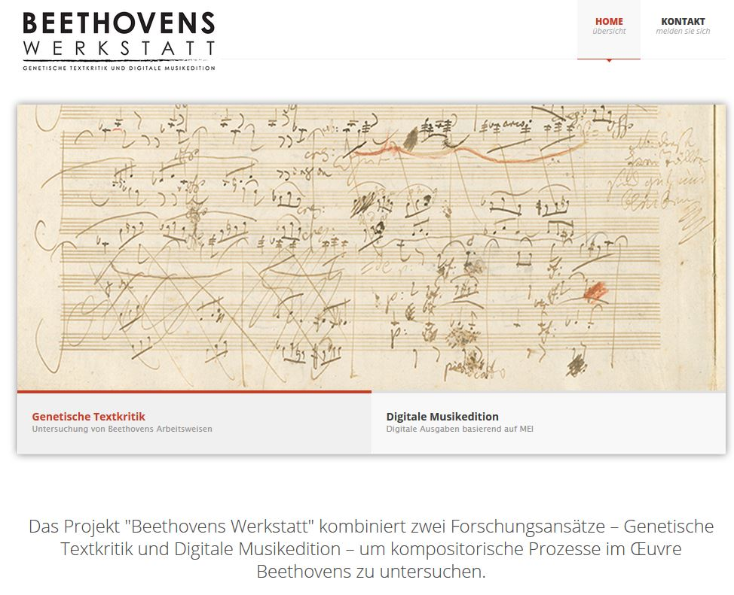
2. Beispielprojekte: Musikwissenschaften
http://beethovens-werkstatt.de/

Slide 14
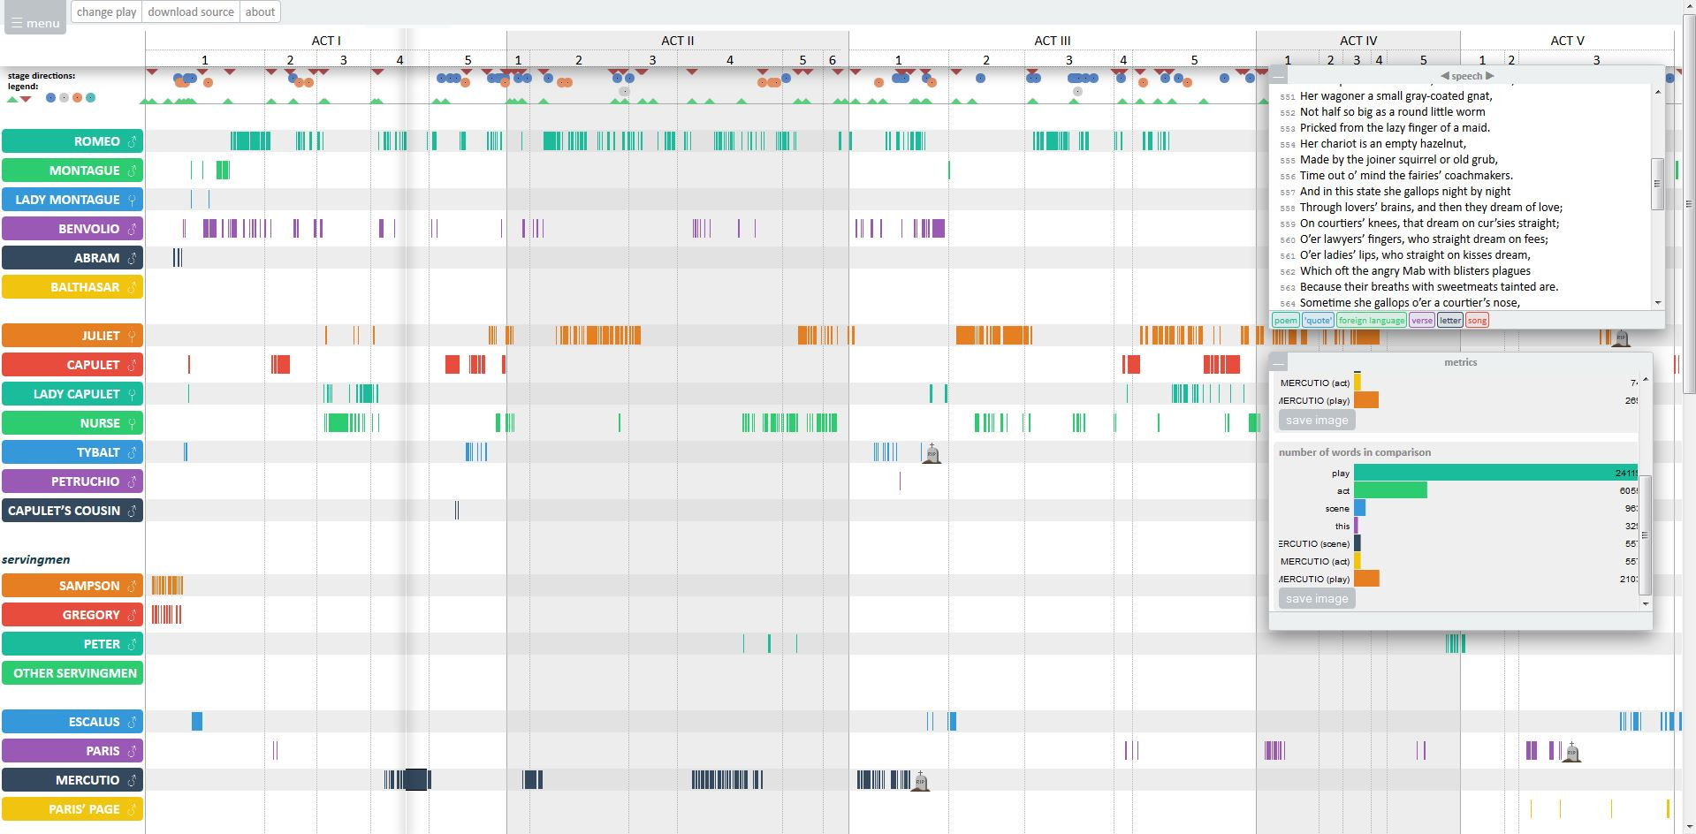
2. Beispielprojekte: Anglistik / Literaturwissenschaften
http://www.thomaswilhelm.eu/shakespeare/

Slide 15
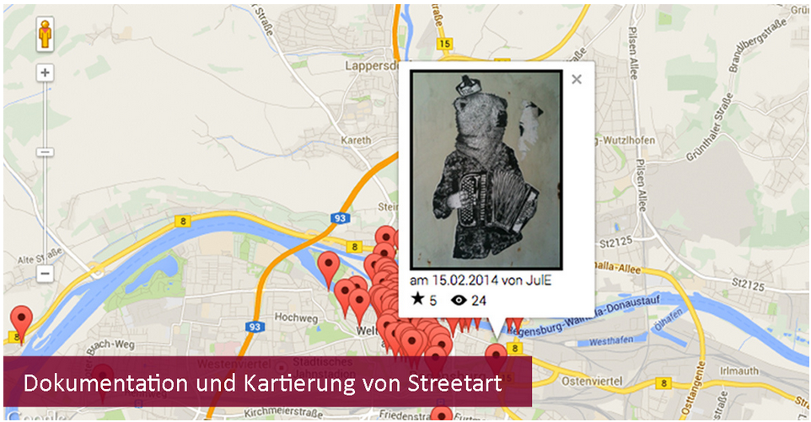
2. Beispielprojekte: Kunstgeschichte, Soziologie, Kulturwissenschaft
http://streetartfinder.de/

Slide 16
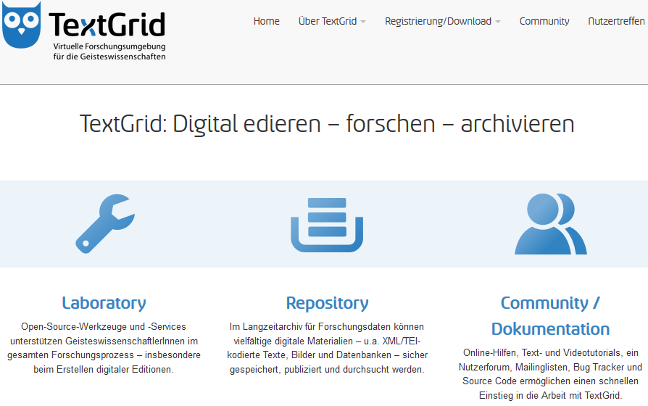
2. Beispielprojekte: Virtuelle Forschungsumgebung
http://www.textgrid.de/

Slide 17
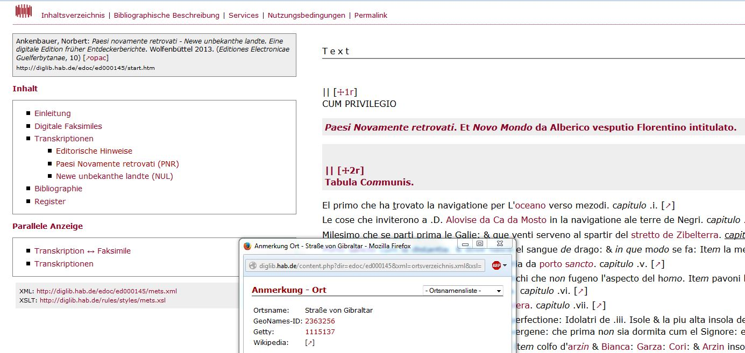
2. Beispielprojekte: Digitale Edition
http://www.hab.de/de/home/bibliothek/digitale-bibliothek-wdb/digitale-editionen.html

Slide 18
Agenda
Entwicklung & Definition Digital Humanities (DH)
Beispielprojekte
Kritik
Chancen
DH an Bibliotheken
DH an der UR / UBR

Slide 19
3. Kritik
Keine geisteswissenschaftliche METHODIK:
Stochastik Hermeneutik
DHd2014-Programmflyer/Ansprache von 1. Vorsitzenden DHd Jan Christoph Meister:
„So erhebend numerische Erfolgsbilanzen sein mögen: zum Selbstverständnis der Geisteswissenschaften gehört die Skepsis gegenüber rein quantitativen Betrachtungsweisen. Denn unser Geschäft ist nicht die ‚Vermessung der Welt‘ – es ist und bleibt vielmehr die Reflexion über die Weise, in der kulturelle Vorannahmen, historische Traditionen und kontingente Faktoren selbst scheinbar unverdächtige Operationen des menschlichen Geistes wie eben u.a. das ‚Vermessen der Welt‘ prägen.“

Slide 20
Agenda
Entwicklung & Definition Digital Humanities (DH)
Beispielprojekte
Kritik
Chancen
DH an Bibliotheken
DH an der UR / UBR

Slide 21
4. Chancen
→ Quantitative Methoden als Ergänzung geisteswissenschaftlicher Betrachtungsweisen
Arbeiten mit großen Datenmengen möglich
Visualisierungen
Virtuelle Forschungsumgebungen / Kollaborationen

Slide 22
Agenda
Entwicklung & Definition Digital Humanities (DH)
Beispielprojekte
Kritik
Chancen
DH an Bibliotheken
DH an der UR / UBR

Slide 23
5. DH an Bibliotheken
SUB Göttingen:
Koordination von DARIAH-DE und TextGrid
HAB Wolfenbüttel:
Partner von DARIAH-DE
zahlreiche Digitalisierungs- und Forschungsprojekte im Bereich der DH
Profilbildung in Richtung DH

Slide 24
Agenda
Entwicklung & Definition Digital Humanities (DH)
Beispielprojekte
Kritik
Chancen
DH an Bibliotheken
DH an der UR / UBR

Slide 25
6. DH an der UR / UBR
Digital Humanities-Modul seit 2012 in den Masterstudiengängen Informationswissenschaft und Medieninformatik
z.B. Projekt „Women in Botany“ zusammen mit Wissenschaftsgeschichte und UB
Blog der Medien-informatiker
http://vlp.uni-regensburg.de/index_html

Slide 26
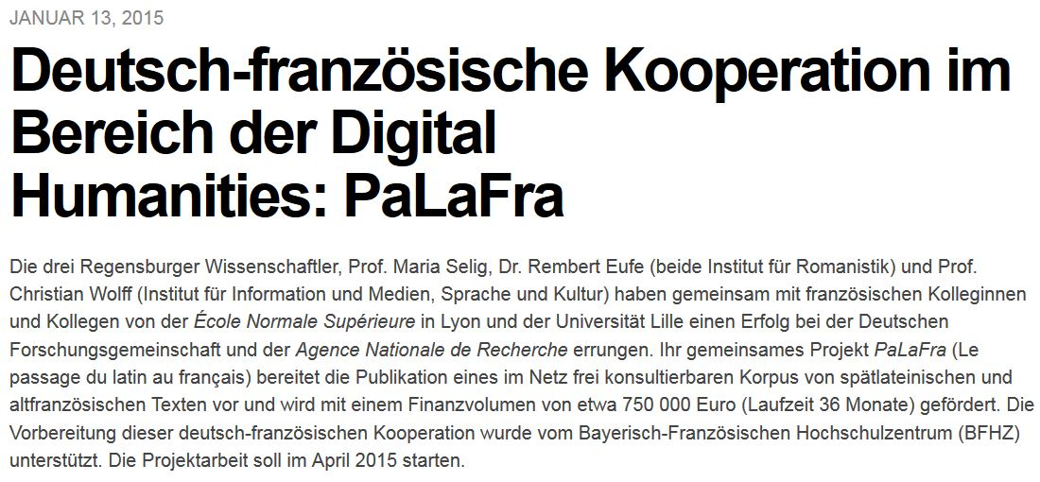
6. DH an der UR / UBR
Lehrangebot Digital Humanities
in der Kunstgeschichte
https://dhregensburg.wordpress.com/

Slide 27
Weitere Informationen zu DH: Youtube DHd-Kanal
Virtuelle Forschungswelten: Neue Technologien in den Geisteswissenschaften (3:36)
Digitale Wissensräume: Virtuelle Forschungslabore der Geisteswissenschaften (7:53)

Slide 28
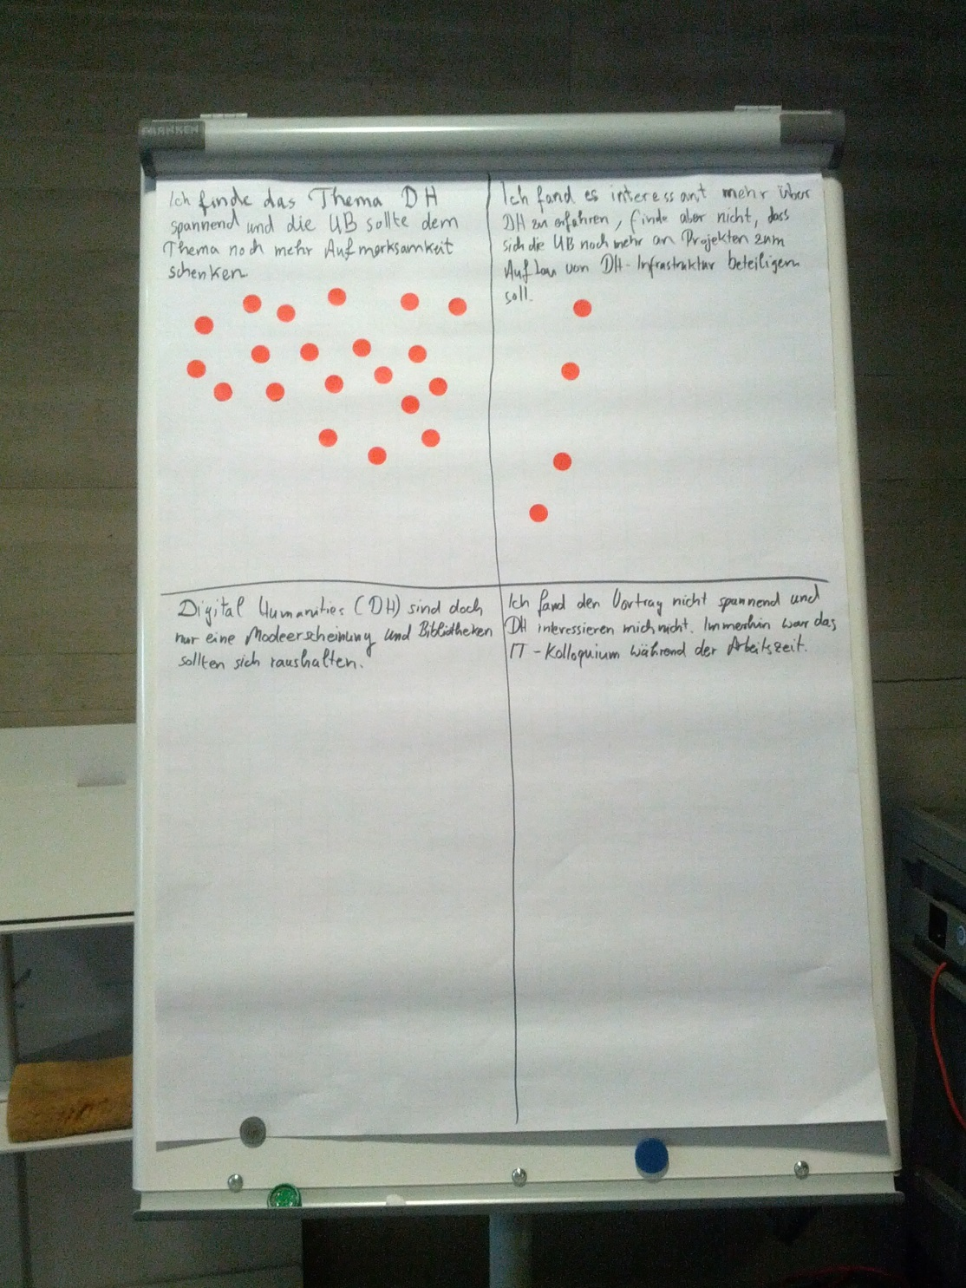
Ihr Fazit
LINKS OBEN: Ich finde das Thema DH spannend und die UB sollte dem Thema noch mehr Aufmerksamkeit schenken. (20)
RECHTS OBEN: Ich fand es interessant mehr über DH zu erfahren, finde aber nicht, dass die UB sich noch mehr an Projekten zum Aufbau von DH-Infrastruktur beteiligen sollte. (4)
LINKS UNTEN: DH sind doch nur eine Modeerscheinung und Bibliotheken sollten sich raushalten. (0)
RECHTS UNTEN: Ich fand den Vortrag nicht spannend und DH interessieren mich nicht. Immerhin war das IT-Kolloquium während der Arbeitszeit. (0)

Slide 29
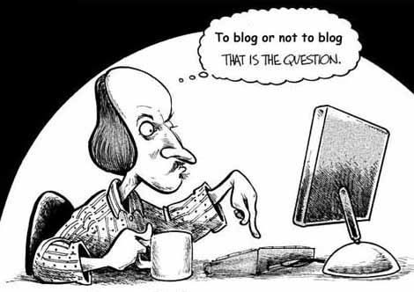
Vielen Dank für Ihre Aufmerksamkeit! Haben Sie noch Fragen?
Lizenz: Creative Commons Attribution-NonCommercial-NoDerivs 3.0 Unported License attributed to Américas Studies by Donna Maria Alexander (americasstudies.com)

Slide 30
ABSTRACT
Der Vortrag zum Thema Digital Humanities wird auf folgende Fragen eingehen: Was genau hat es mit dieser Begegnung zwischen Geisteswissenschaft und Informatik auf sich? Seit wann gibt es die digitalen Geisteswissenschaften und warum sind bei diesen Projekten oft wissenschaftliche Bibliotheken involviert?

